Slide 1
Físicas en Unity3D
Luis Peña (@lurtisrules)

Slide 2
Rigidbody
Colliders
RayCast
Forces
Physic Materials
Particulas

Slide 3
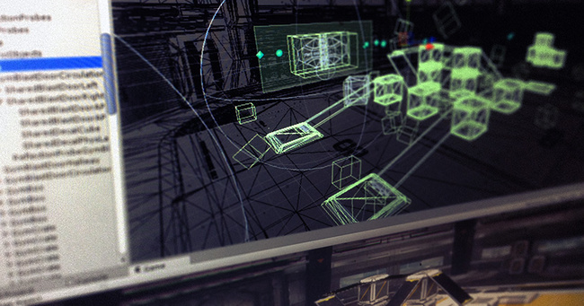
Físicas
Gestión correcta de la aceleración, las colisiones y fuerzas que afecta a un GameObject en una escena.
Emplea el motor PhysiX 3 de Nvidia.
Tiene motores separados para las físicas en componentes 2D y 3D.
Los componentes fundamentales:
Rigidbody
Collider
Physical Materials

Slide 4
Rigidbody
Es el componente principal que habilita las físicas en cada GameObject.
Inmediatamente que se asocia a un objeto este responde a fuerzas, como la de la gravedad.
Si se le añaden un o más Colliders reaccionará también a las colisiones.
Al añadirlo a un objeto toma el control sobre el movimiento
Deben aplicarse fuerzas al cuerpo para desplazarlo
No conviene emplear modificar el componente Transform directamente.

Slide 5
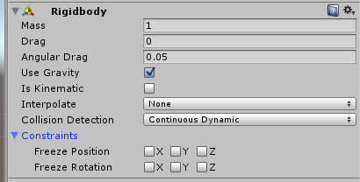
Rigidbody
Una vez que se aplica una fuerza a un objeto este se activa como parte de la simulación física.
Cuando se alcanza un punto de equilibrio (se deja de mover) se desactiva como cuerpo modificado por la físicas.
El motor de PhysiX permite en un PC centenares de miles de Rigidbodies en cada frame, aunque siga existiendo en alguna plataformas (PS3) la limitación de 64K.

Slide 6
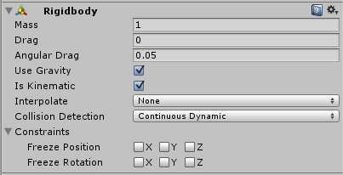
Rigidbody
Si queremos que un cuerpo rígido responda en su movimiento a instrucciones enviadas, por ejemplo, desde un Script sin verse afectado por el motor de físicas lo podemos marcar como Static.
Esto todavía permite al cuerpo actuar como Trigger frente a colisiones con otros cuerpos.

Slide 7
Colliders
Elementos invisibles
Se pueden combinar
No es necesarios que ajustes al objeto, suelen ser figuras simples:
Cubo, Esfera, Cápsula
Existe una representación fiel (en 3D) o bastante aproximada (en 2D) llamada MeshCollider.
El MeshCollider incluye una fuerte penalización de rendimiento.
Lo normal, emplear MeshCollider para estructura o geometría del escenario y aproximaciones para los objetos móviles

